Slide 1

2208期1班 数据分析
13 - 线性回归模型
主讲老师：Wilia老师

Slide 2

课程内容
模型的概念
回归分析
线性回归模型
多元线性回归

Slide 3

模型的概念

Slide 4

模型的概念--经验
历年真题
高考题
人
建立思维
做出考卷

Slide 5
模型的概念-数据
历年大量股票数据
未知股票价格
计算机
建立模型
预测股价

Slide 6
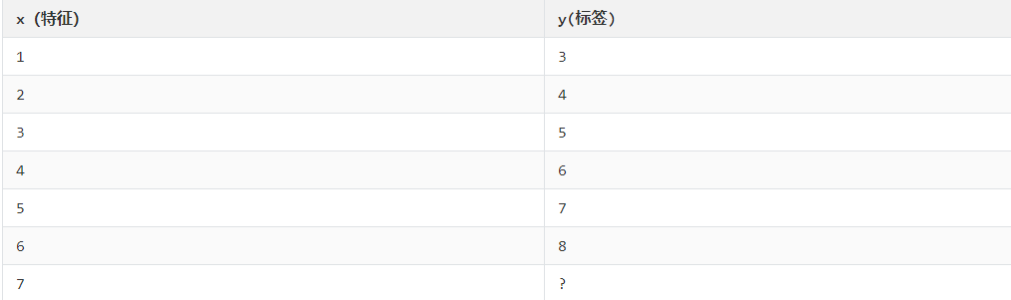
思考1

Slide 7
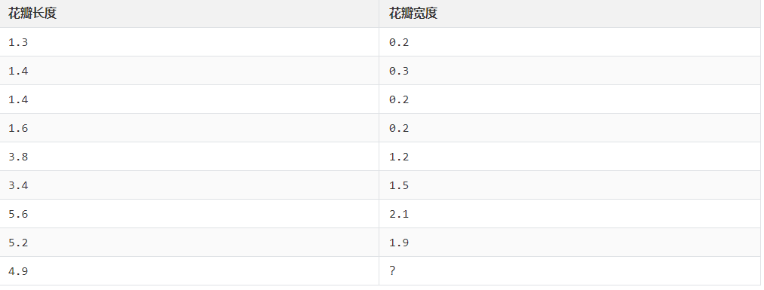
思考2

Slide 8
回归分析

Slide 9
什么是线性关系
两个变量之间存在一次方函数关系，就称它们之间存在线性关系。更通俗一点讲，如果把这两个变量分别作为点的横坐标与纵坐标，其图象是平面上的一条直线，则这两个变量之间的关系就是线性关系。

Slide 10
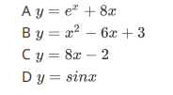
哪个是线性关系

Slide 11
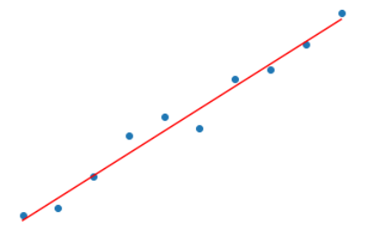
模型拟合

Slide 12
线性回归模型

Slide 13
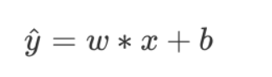
简单线性回归

Slide 14
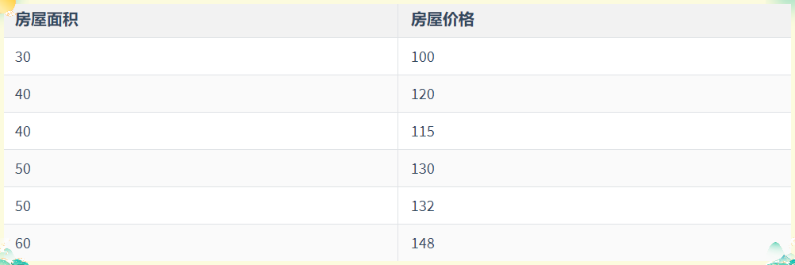
简单线性回归

Slide 15
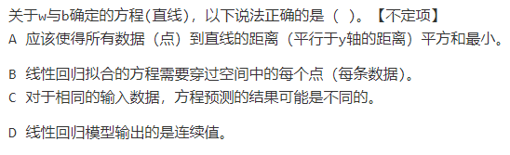
练习

Slide 16
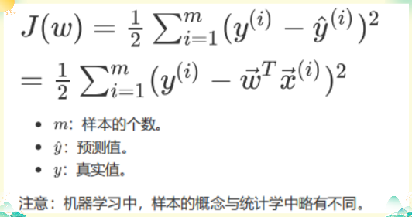
损失函数

Slide 17
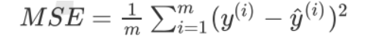
回归模型评估
1. MSE均方误差
MSE (Mean Squared Error)，平均平方误差，为所有样本数据误差（真实值与预测值之差)的平方和，然后取均值。

Slide 18
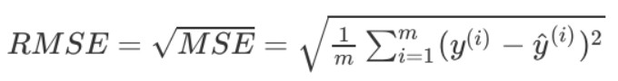
回归模型评估
2.RMSE均方根误差
RMSE (Root Mean Squared Error)，平均平方误差的平方根，即在MSE的基础上，取平方根

Slide 19
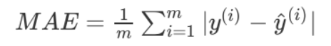
回归模型评估
3.MAE平均绝对值误差
MAE(Mean Absolute Error)，平均绝对值误差，为所有样本数据误差的绝对值和。

Slide 20
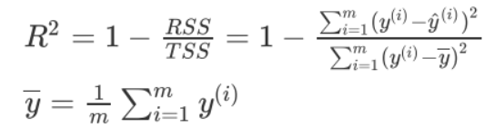
回归模型评估
4.R^2分数
R^2为决定系数，用来表示模型拟合性的分值，值越高表示模型拟合性越好，在训练集中，R^2的取值范围为[0,1]。在测试集（未知数据)中，R^2的取值范围为[-∞,1]。

Slide 21
多元线性回归

Slide 22
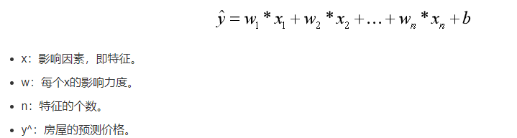
多元线性回归

Slide 23
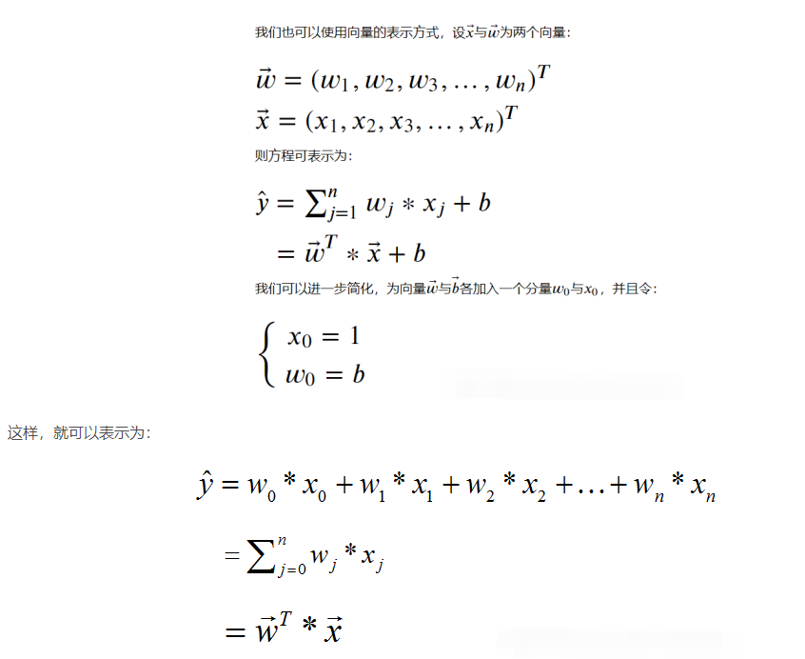
多元线性回归

Slide 24
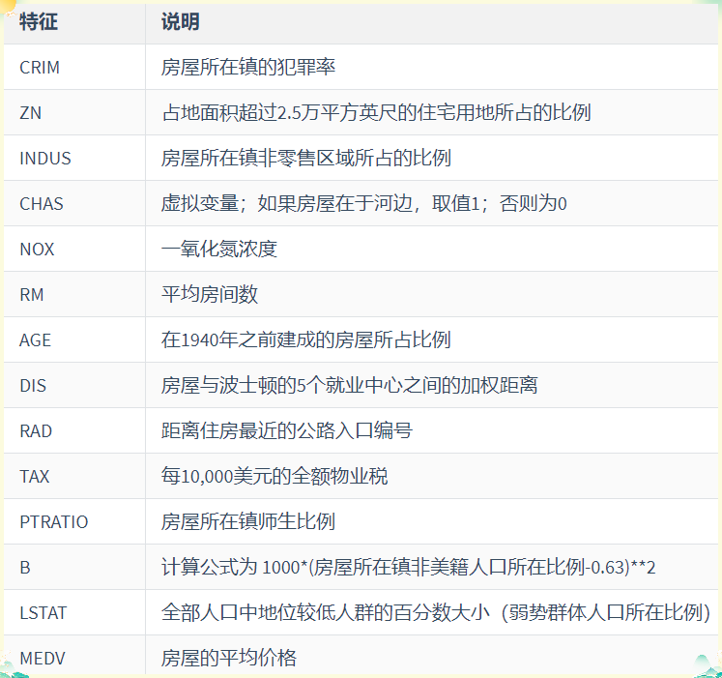
波士顿房价

Slide 25

THANK YOU
主讲老师： Wilia老师

